Slide 1
标杆公司的招聘体系
华为与腾讯的异同

Slide 2
华 为
腾 讯

Slide 3
华为简介
华为成立于1987年，是全球领先的信息与通信技术(ICT)解决方案供应商，专注于 ICT领域，坚持稳健经营、持续创新、开放合作，在电信运营商、企业、终端和云计 算等领域构筑了端到端的解决方案优势，为运营商客户、企业客户和消费者提供有 竞争力的ICT解决方案、产品和服务，并致力于使能未来信息社会、构建更美好的全 联接世界。目前，华为约有18万名员工，业务遍及全球170多个国家和地区，服务全 世界三分之一以上的人口。
一览业问
一览业问
一览业问

Slide 4
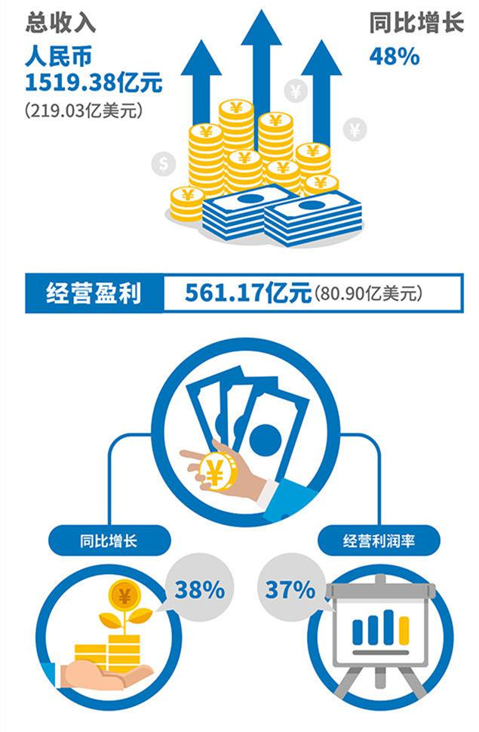
腾讯简介
腾讯成立于1998年11月，是中国最大 的互联网综合服务提供商之一，也是 中国服务用户最多的互联网企业之一。 腾讯多元化的服务包括：社交和通信 服务QQ及微信/WeChat、社交网络平台 QQ空间、腾讯游戏旗下QQ游戏平台、 门户网站腾讯网、腾讯新闻客户端和 网络视频服务腾讯视频等。腾讯目前 有七大业务群，员工数3万。微信和QQ 持续称霸移动互联网应用月活跃用户 榜单。
一览业问

Slide 5
公司层面的同
同为业界翘楚
腾讯是亚洲市值第一，全球互联网行业前五，华为的营业规模是通讯设备行业世界第一
同样重视人才引进
腾讯每年新招5000-6000人，华为每年新招数万人
同样进入业务和团队平台期
腾讯游戏占收入大头，微信估值占半壁，正在寻求新的突破，华为运营商业务基本稳定， 终端增长趋缓，腾讯人数基本稳定在3万人左右，华为控制在18万左右

Slide 6
公司层面的异
公司 | 成立时间 | 人员规模 | 营业额 | 利润 | 人均利润 | 创新领域 | 发明专利授权量
华为 | 1987 | 18万 | 5000亿 | 370亿 | 20万 | 技术、销售 | 2690
腾讯 | 1998 | 3万 | 1500亿 | 560亿 | 200万 | 产品、投资 | 1028
问
_{业}问
_{一}览

Slide 7
华为招聘框架
人力资源合理配置
人力规划与实施监控
具体内容
人力规划方法论研究
参与公司CBP制定
组织公司人力预算：年初预测、年中调整与年末核算
参与季度各类人员人均效益核算与监控
各系统、各类、层次人员结构合理性分析
根据公司预算滚动招聘计划
基础
人事信息（职位、职类、部门）准确率
产品线划分标准，核算标准
人均效益指标确定与核算、监控
业界标杆收集
转移矩阵方法研究与研讨
招聘管理
内部调配
_{业}问
问
具体内容
应届生招聘与分配
社会招聘
猎头及防范
实习生管理
招聘质量管理
博士后工作站管理
基础
高校关系
海外招聘基地建设
招聘广告网络建设
渠道建设
猎头公司信息分析
素质模型
人事测评技术
基础
_{一}览
_{业}问
具体内容
内部劳动力市场管理
末位淘汰
项目优先级与投资决 策管理
管道管理
配置模型
建立端到端内部调配 流程
HRMS系统、招聘WEB平台、招聘调配园地 调配电子流、离职电子流、公司招聘平台
一览业

Slide 8
腾讯招聘框架
人力资源合理配置
人力规划与实施监控
具体内容
组织公司人力预算：年初预测、年中调整及年 末核算
各系统、各类、层次人员结构合理性分析
根据公司预算滚动招聘计划
基础
人事信息（职位、职类、部门、人数）准确率
人均效益指标确定与核算、监控
业界标杆收集
人力规划方法论研究

Slide 9
招聘体系的同
整体框架相同
如前图，明显是师徒关系☺ 三支柱运作模式相同（CBS）
C招聘是专家中心，负责整体规划组织、资源整合、高端猎聘和工具研发，B招聘是业务 前线，负责招聘需求分析和招聘实施，S招聘是共享服务中心，提供人力和服务支持
全渠道整合相同
如下页图，渠道综合运用，因业务而异 面试方法相同
基于STAR原则的行为面试法

Slide 10
招聘体系的同---附：华为的HR三支柱
通过专业能力使能BP
确保全球设计一致
设计HR政策、流程和制度
制度策略和设计：提供全球一致的政 策框架，在必要时，进行全球制度管
理
定义和监控全球/区域的职能流程 运用最佳实践
对BP进行技术支持，并与BP/HR运营一起 推广新的制 度方案
在本专业领域，对业务单元或区域的
需求提供支持
开发新制度方案的推广计划、培训材 料并和HR BP/HR运营一起合作
业 务 需 求
HR COE
作为领域专家
_{一览业}问
确保业务导向
客 户 需 求
HR BP
作为业务伙伴
_{一览}业
交付行政事务性的HR服务 交付HR操作和事务性的客户服务
维护基础架构和流程的接口
与HR BP/COE相互协调，推广新的制 度方案
优化运营
从全球和跨区域运作的角度优化和监 控现有的流程
提供业务导向的HR解决方案
理解业务需求，并转换为HR需求
整合各领域专家的经验，形成解决方案
通过提供咨询和具体领域的支持，帮助业务 执行战略
交付解决方案，确保业务结果的达成
推行HR流程循环
推行HR流程，以支持管理决策
运用业务知识在业务线推行HR政策制
度
在业务规划中代表HR，向HR传递业务需求
HR SSC
作为标准服务提 供者
帮助BP和COE从行政事务性 工作中解脱出来
确保服务交付全球一致性
一览业问

Slide 11
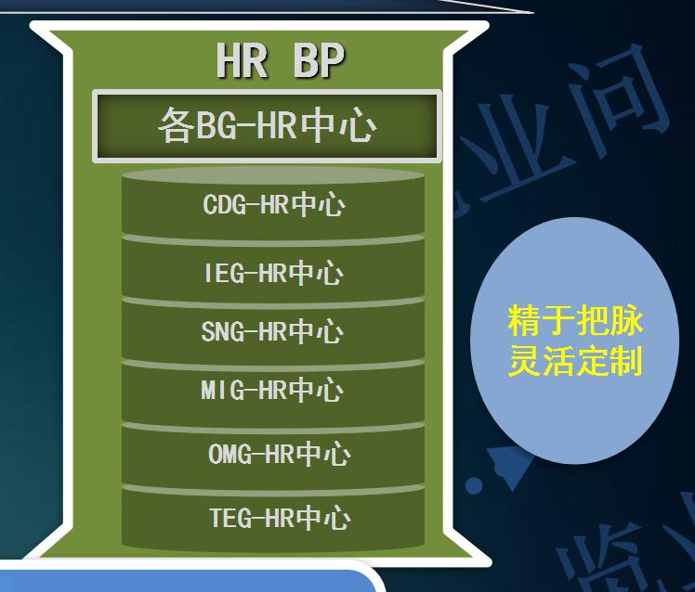
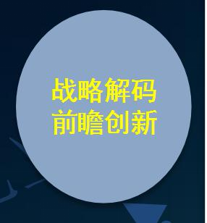
招聘体系的同---附：腾讯的HR三支柱
腾讯公司的SSC经过不断的演绎，已经升级为SDC（Shared Deliver Center共享交付平台）
HR SDC
一览业问
HR各专业中心
区域HR业务整合交付平台
CDG-HR中心
人力资源部
IEG-HR中心
成都HR中心
薪酬福利部
北京HR中心
SNG-HR中心
腾讯学院
上海HR中心
MIG-HR中心
广州HR中心
OMG-HR中心
企业文化部
一览业问
TEG-HR中心
深圳HR中心
E-HR系统规划与建设平台
HR外包事务处理服务平台
HR信息建设中心
HR运营服务中心
确保COE专注于HR战略规划、政策 制订、变革与创新、公司级项目 领导实施
确保BP专注于为业务部门提供个 性化解决方案服务，充分发挥战 略业务伙伴职能
一览业问

Slide 12
招聘体系的同---附：招聘渠道全景图
招聘类型 招聘渠道
适用范围
_{常规网络} • 公司招聘官网
_{媒体} • 外部招聘网站：51job、智联招聘等
专业社区、论坛
招聘会 • 专场招聘会等
一览业问
普通岗位
外部 招聘
SNS平台
微博、朋友圈、linkedin等
所有岗位
员工渠推道荐
与专业猎头公司长期合作
管理岗位、重点岗位、 稀缺人才
一览业问
各类展会、销年会、峰会
学生招聘
选拔优秀毕业生（校招/实习生）
内部 招聘
主动 猎聘
除管理岗位外的所 有岗位
内部人才市场
一览业问
综合运用多种渠道进行主动挖猎的招聘方法
面向特定对象（业务竞 争、战略发展）

Slide 13
招聘体系的同---附：STAR面试法
STAR面试法 —— 询问应聘者特定的情景或环境中就某一任务采取的行为及产生结果的面试方法。
一
Situation | —— | 情景
Task | —— | 任务
Action | —— | 行动
Result | —— | 结果
通过了解过去和现在多次、反复发生的真实的事件，来预测其将来的行为。
一览业问

Slide 14
招聘体系的异
用人理念不同
华为---奋斗者、螺丝钉（任职资格、华大职业课程）、团队价值（因岗寻人）
腾讯---关心员工成长、边界模糊（活水、招聘大视野课程）、个人价值（因人设岗）
招聘运营风格不同
华为---商务范、高大上 腾讯---屌丝范、创意为王
招聘哲学不同 如下页图
渠道侧重不同
华为---猎头/内部猎头团队、LinkedIn
腾讯---伯乐/外部伯乐、新媒体（脉脉/微信/无秘等）

Slide 15
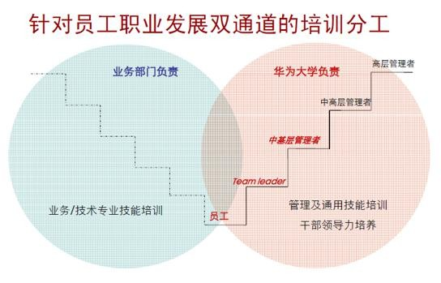
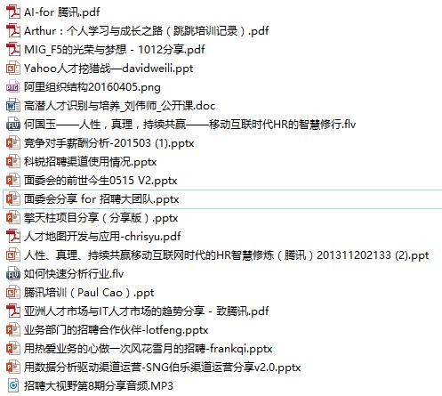
招聘体系的异---附：用人理念不同
华为的职业培训
腾讯的视野培训
一览业问

Slide 16
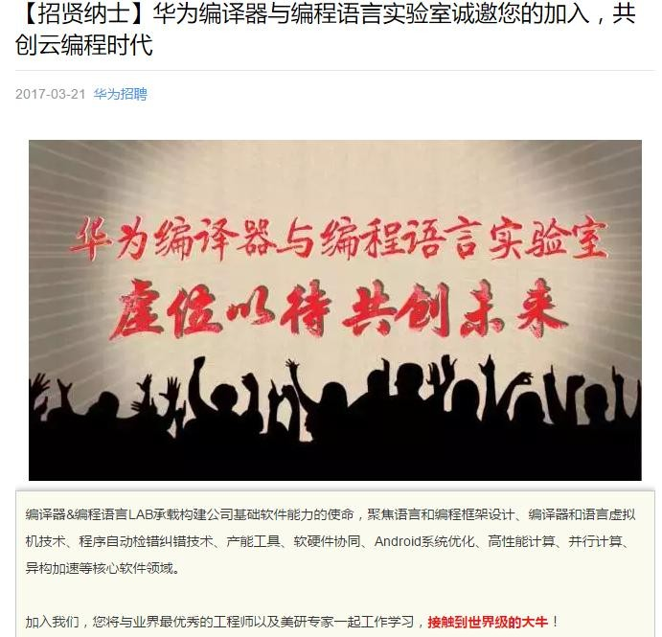
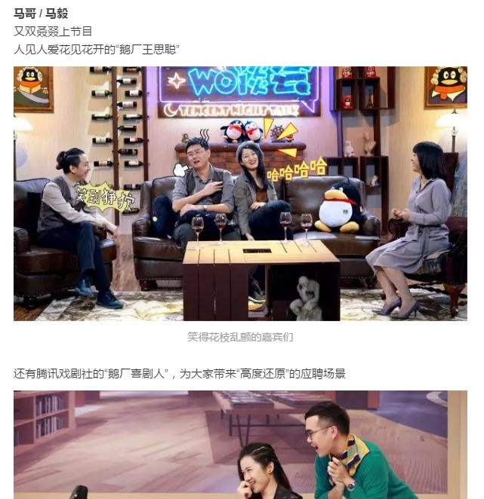
招聘体系的异---附：招聘运营风格不同
华为
腾讯
一览业问
一览业问
一览业问
一览业问

Slide 17
招聘体系的异---附：招聘哲学不同
华为
腾讯
寻找有梦想爱学习的实力派！
正直、具有责任心、有合作与创新意识是我们最看 重的品质。
注重学习和成长潜力，兼顾现有的经验和技术
IT行业是快速发展的
招聘是为了公司，不单单是为了单个部门
注重核心能力，而非特定的技能(skills)
招聘是为公司积累长期的资产，所以要保证进来的 是优质资产
如果不确认，就不要招
只招聘超过自己团队平均水平的新成员
一览业问

Slide 18
招聘体系的异---附：渠道侧重不同
华为
专业媒体-LinkedIn（国际化）
猎头/内部猎头团队（标准化、团队作战） 猎聘（以团队为中心）
腾讯
内部伯乐/外部伯乐（外向、圈子活跃） 内部人才市场（以人为中心）
新媒体-脉脉、无秘（运营能力强）

Slide 19
谢谢！

